Slide 1
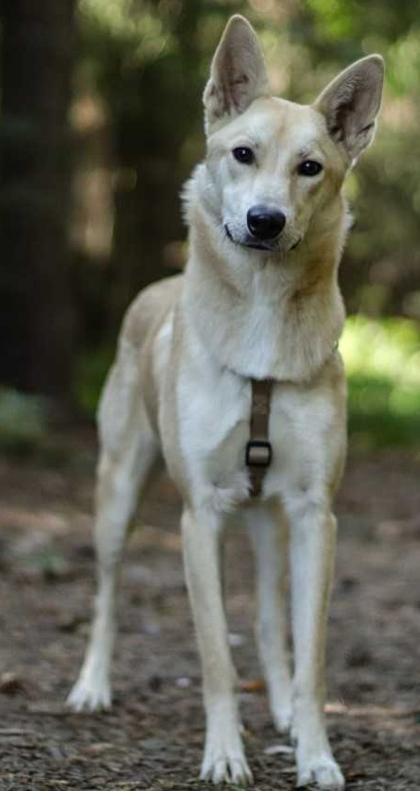
Протяни руку лапам
Муниципальное бюджетное общеобразовательное учреждение
Петрозаводского городского округа «Средняя общеобразовательная
школа № 36 с углубленным изучением иностранных языков»
(МОУ «Средняя школа 36»)
Республика Карелия,
г. Петрозаводск
Городской Фестиваль учебно-исследовательских работ младших школьников
«Мои первые открытия» («Эврикоша»)
Макарова Варвара
10 лет / 4 «Б» класс
МОУ «Средняя школа № 36»,
г. Петрозаводск
Руководитель: Лукина Ольга Васильевна
учитель начальных классов МОУ «Средняя школа № 36»

Slide 2
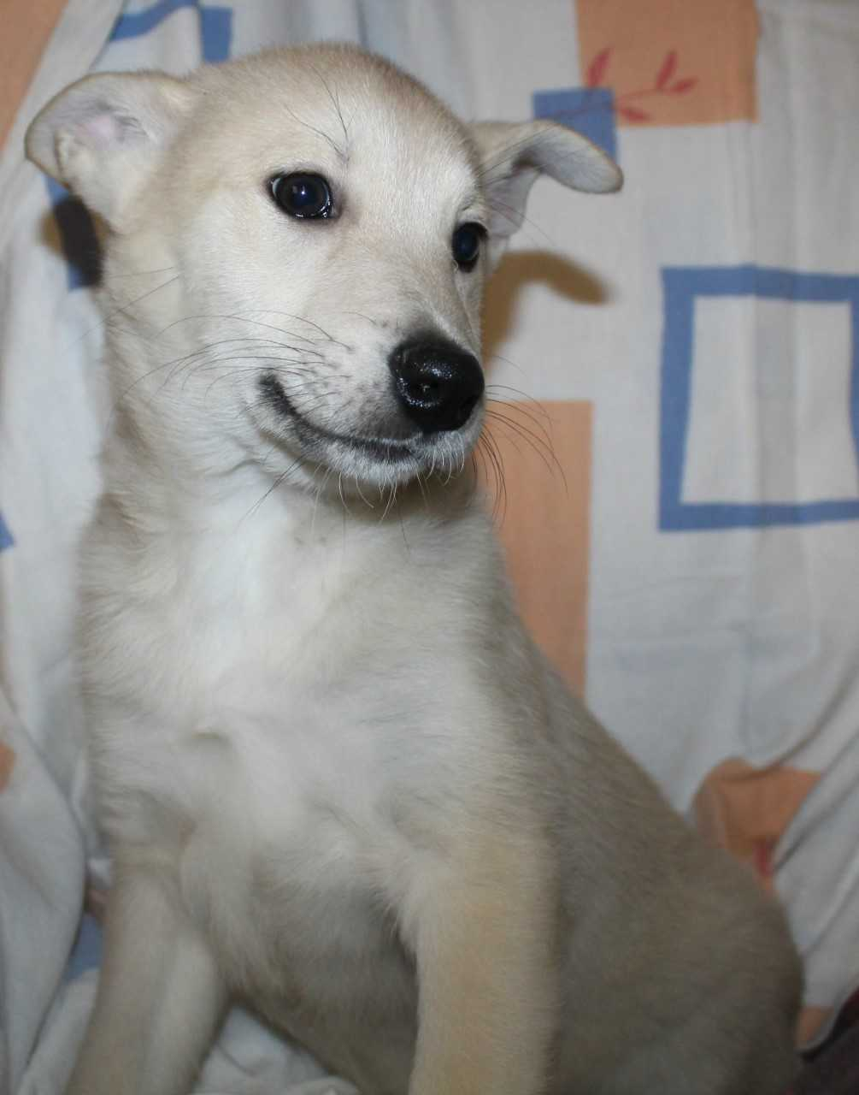
20 августа — Всемирный день бездомных животных.
Проблема бездомных животных в России стоит чрезвычайно остро. По приблизительным оценкам зоозащитных организаций, собак в стране от 14 до 23 миллионов, а кошек – от 7 до 40 миллионов.

Slide 3
Цель работы – воодушевить как можно больше людей брать питомцев из приютов.
Задачи:
1. Развеять мифы о животных из приюта.
2. Рассмотреть преимущества приютов перед питомниками.
3. Наблюдение за этапами адаптации своего питомца собаки Джесси.
Гипотеза – питомцы из приюта не хуже породистых животных от заводчиков.

Slide 4
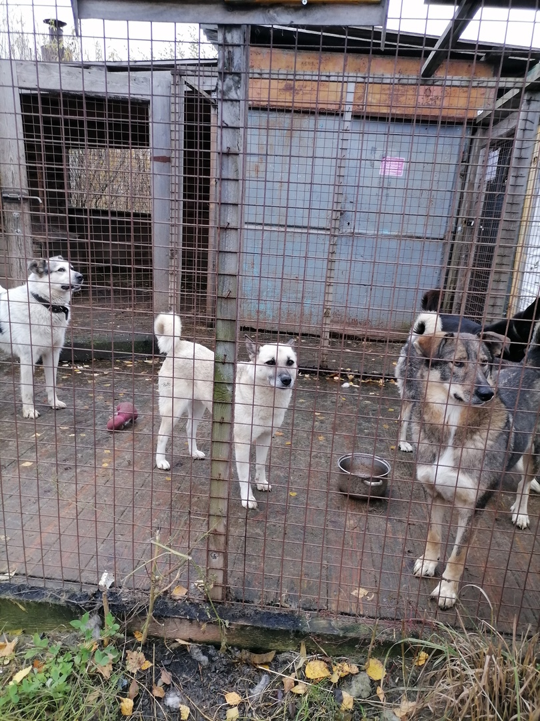
Мифы о питомцах из приюта
В приютах только старые животные
В приютах только беспородные животные
Животные из приютов дикие и невоспитанные
Все питомцы в приютах заразные

Slide 5
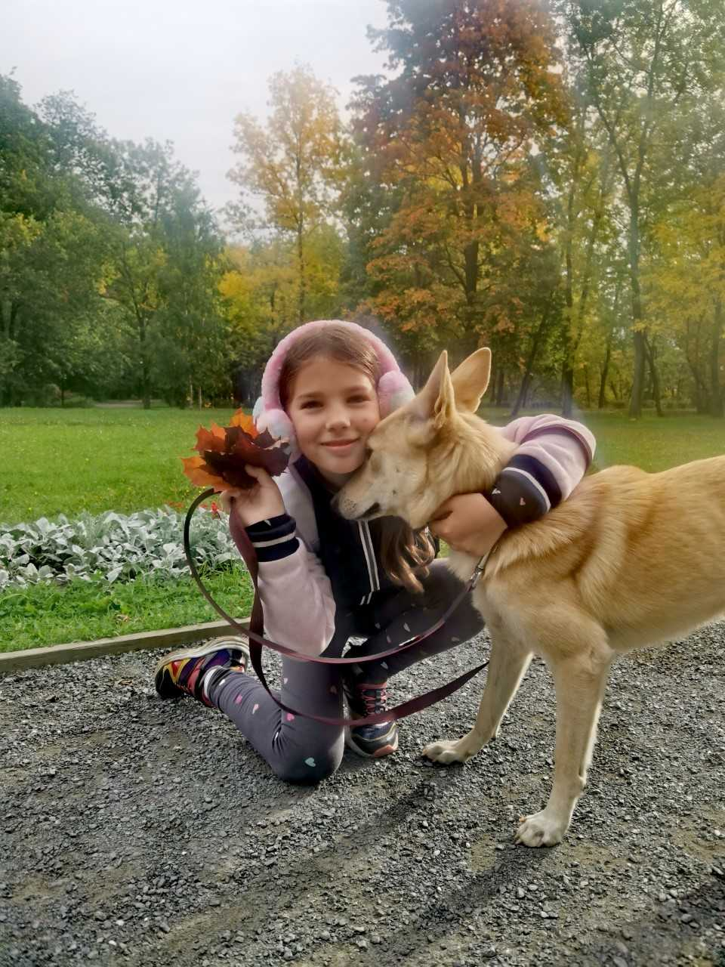
Преимущества приюта перед питомником
Первая и самая главная причина взять питомца из приюта – вы не просто получаете верного друга.
Новый друг с радостью ответит на вашу любовь и заботу.
Вам расскажут о характере каждого питомца, его привычках
Огромный выбор.
Питомца из приюта вам отдают абсолютно бесплатно.

Slide 6
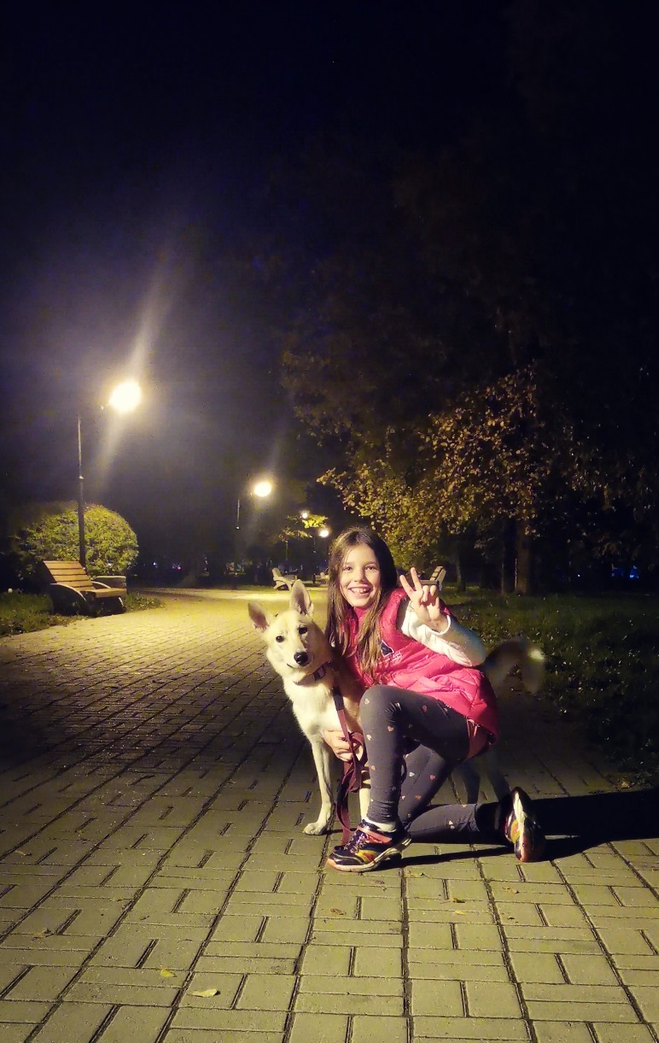
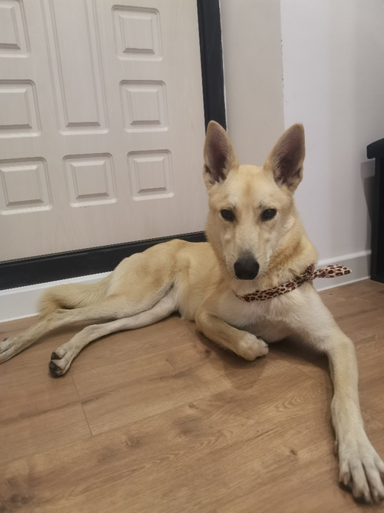
Этапы адаптации питомца на примере домашней любимицы собаки Джесси
В первые два дня после приюта в новом доме собака ведет себя либо очень активно, либо очень тихо.
Джесси была очень тихой: не лаяла, ничего не трогала из вещей.
Следующие 3-4 дня собака постепенно начинает проявлять интерес к окружающему миру, ведет себя спокойнее, лучше спит.

Slide 7
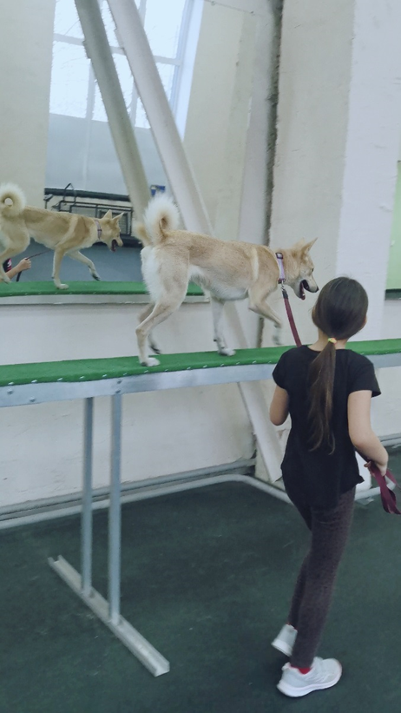


В течение последующих 2 недель собака начинает проявлять первые признаки привязанности.
В этот период необходимо приучать собаку к одиночеству.
Четвертый этап адаптации включает в себя период от двух недель до трех месяцев. За это время привязанность постепенно развивается.
В этот период мы активно подключили дрессировки с кинологом.

Slide 8
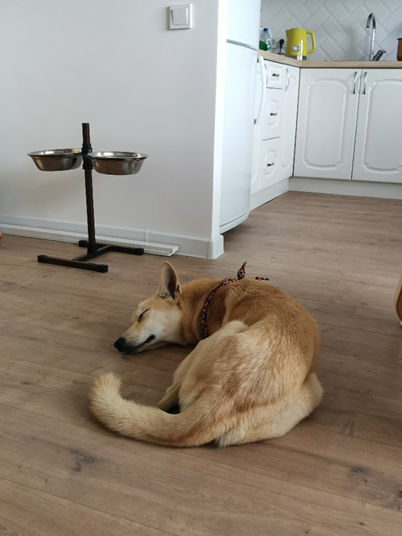
Последний этап адаптации включает в себя период от трех месяцев до 1 года. Джесси теперь старается защитить нас от других, может облаять прохожего, который покажется ей опасным.

Slide 9
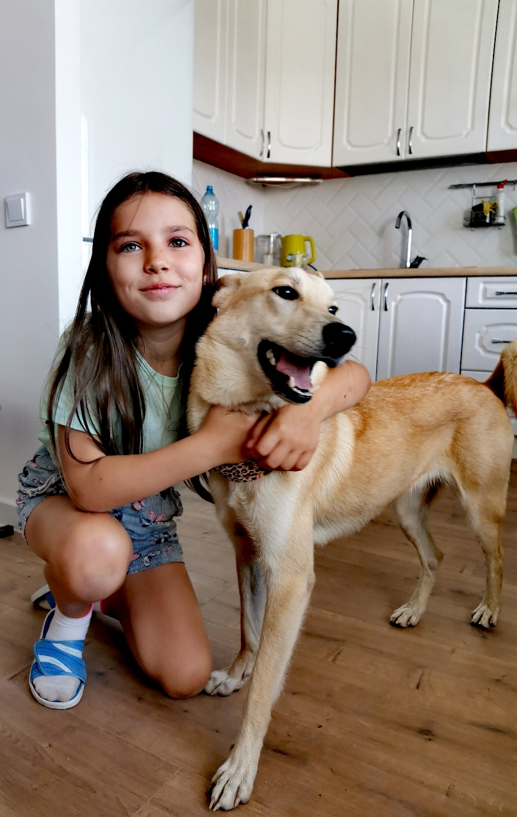
Выводы
Неважно откуда в вашей семье появится питомец: найдете ли вы его на улице, возьмете из приюта или купите у заводчика, - вы получите настоящего верного друга. Достаточно дарить ему свою любовь.

Slide 10
Использованная литература
https://hvost.news/animals/dogs-raising/adaptatsiya-sobaki-iz-priyuta-s-kakimi-slozhnostyami-mozhno-stolknutsya/
https://wikipet.ru/1233-adaptaciya-sobaki-iz-priyuta-k-novoy-seme.html
https://www.timeout.ru/msk/feature/490376
https://tass.ru/plus-one/5336830
https://www.dw.com/ru/prijuty-dlja-domashnih-zhivotnyh-v-germann-treschat-po-shvam-pochemu/a-59620740

